Slide 1
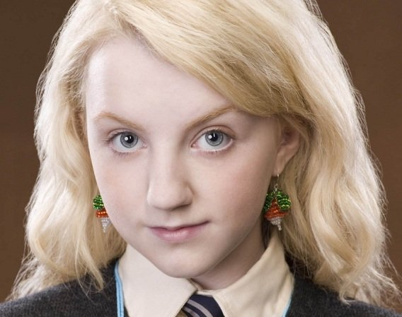
LUNA LOVEGOOD
Η Luna Lovegood είναι μια από τις καλύτερες μάγισσες από την ταινία Harry Potter η οποία παίζει στις ταινίες 5,6,7 part 1 και 7 part 2. Ο κοιτώνας στον οποίο ανήκει λέγετε Ravenclaw, καθώς και η ηλικία η οποία έχει είναι σχεδόν ίδια με την μάγισσα Ginny Weasley!

